Slide 1

Sans rien y connaitre en programmation

Slide 2
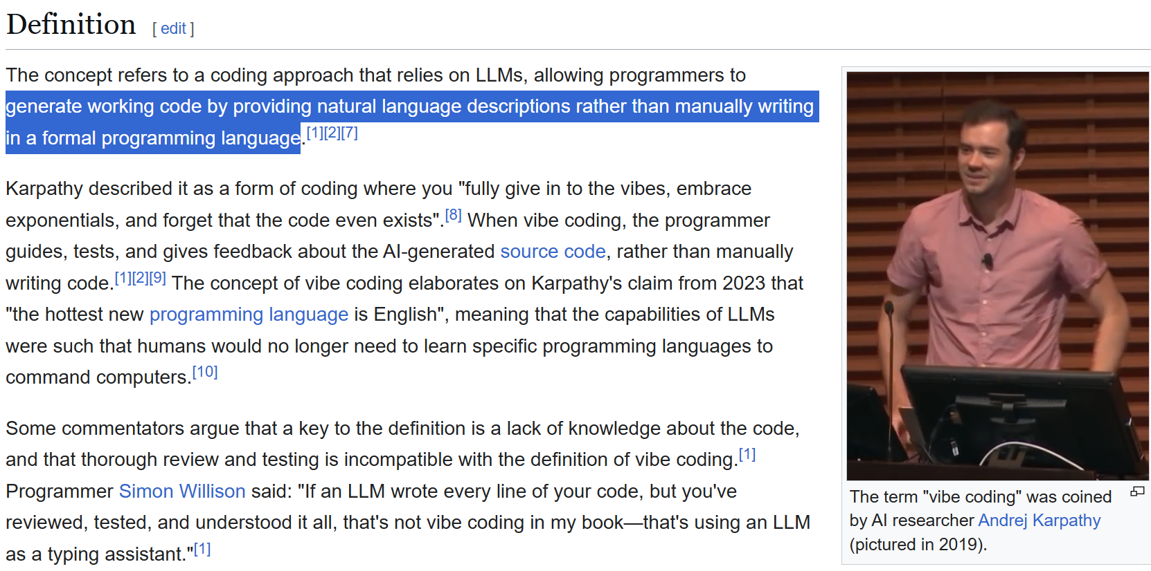
Selon Wikipedia

Slide 3


Se laisser porter par l’inspiration
mais rester en contrôle

Slide 4
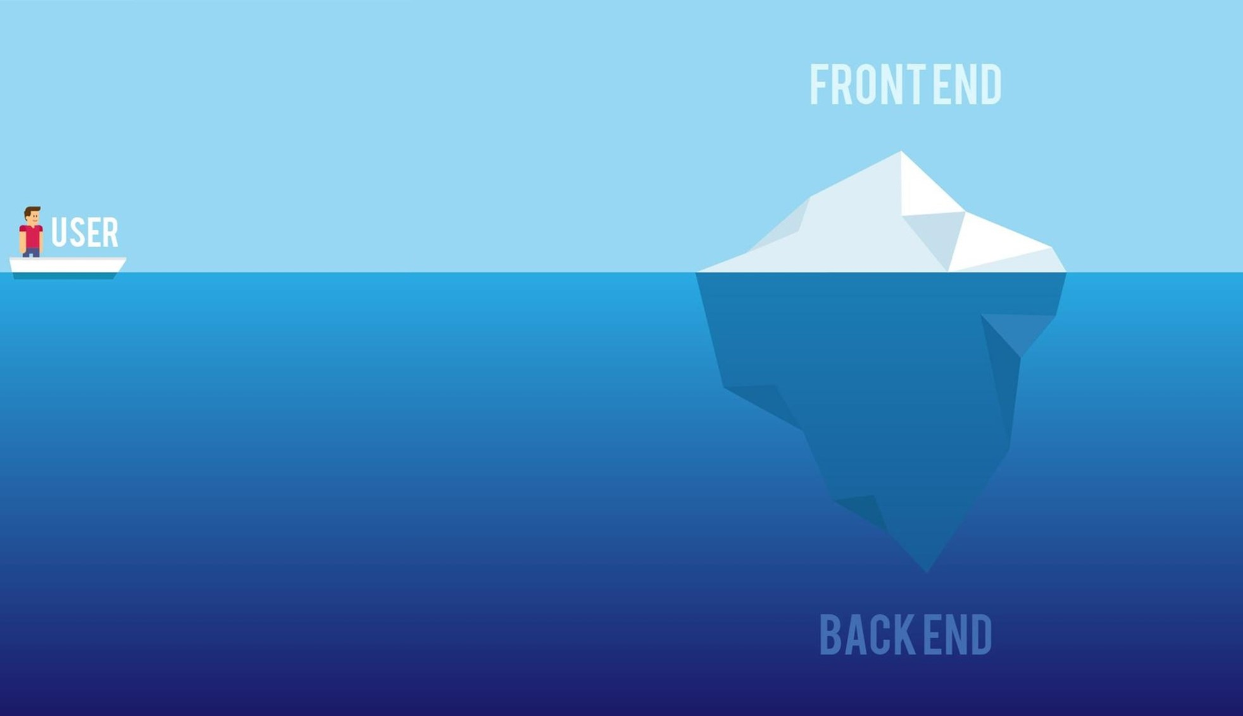






VBA
Script
Obj-C
Java
Py
html
JS
GS
CSS
HTML
JS
python
API
Bureautique
sur PC/Mac
Apps du cloud
MS365 Azure
Google GCP
Android
iOS
Web / intranet
PHP
JAVA
C++
Etc.
Faire du Vibe Coding c’est programmer
en VBA Excel, JS, Java, Python, html, JAVA, PHP, R, C++, Cobol
en faisant écrire le code par l’IA
Petites applications standalone : html, python, etc.
Prototypage avancé
Ou même sites complets à déployer

Slide 5
 | Code Traditionnel | No-Code (Bubble, Framer…) | Vibe Coding (IA)
Compétences requises | Maîtrise d'un langage Python, JS, C++… | Aucune compétence technique | Savoir formuler un besoin clair en itérations
Vitesse de création | Semaines à mois | Jours à semaines | Heures à jours
Personnalisation | Illimitée | Limitée au cadre de l'outil | Très élevée : code généré sur mesure en itération
Maintenance | Requiert un développeur | Simple via l'interface | Peut nécessiter un dev pour les évolutions complexes
Coût | 10 000 à 100 000 €+ | 500 à 10 000 € | 50 à 5 000 €
Scalabilité | Excellente | Dépend de la plateforme | Bonne : code standard

Slide 6
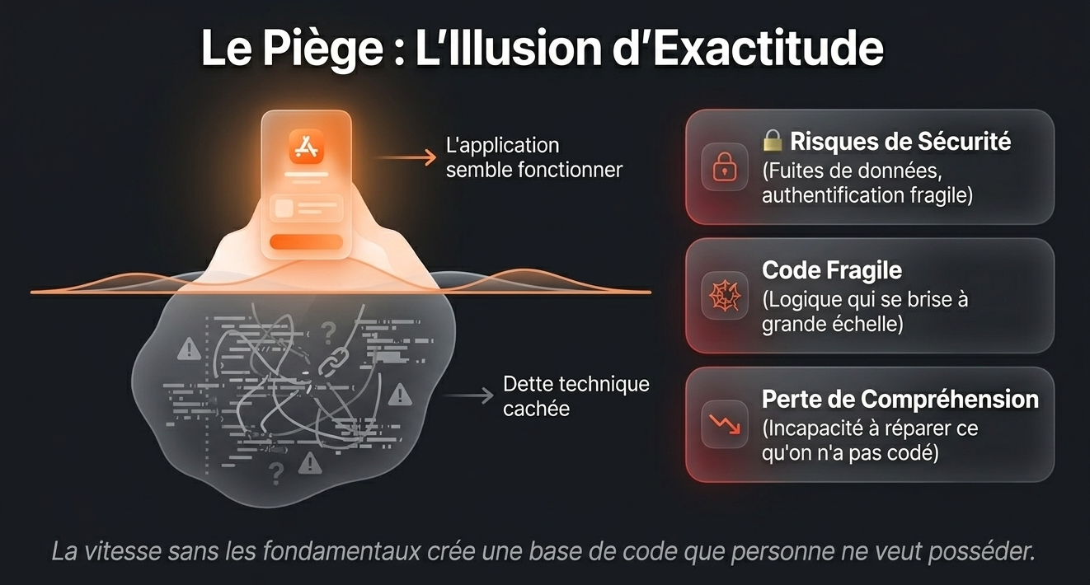

Slide 7
Cas d’usage :
Utiliser - ou même fabriquer - des outils adaptés à vos cas d’usage
en « html autoportants » »

Slide 8
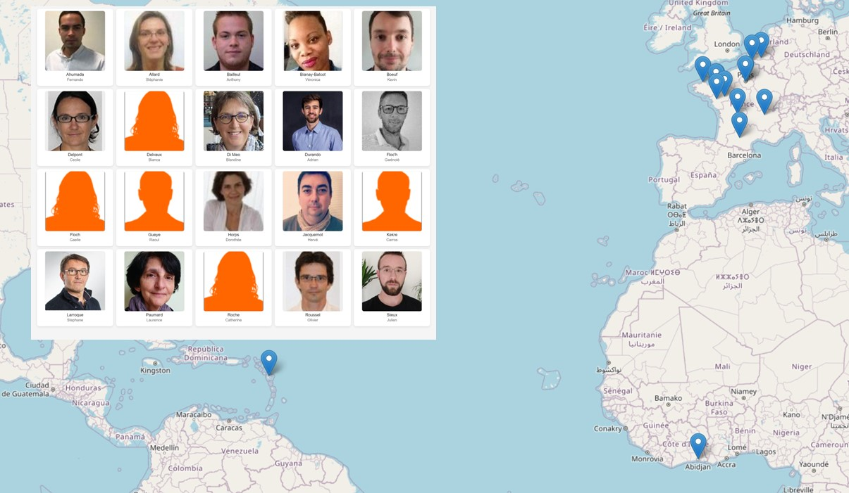
Exemple de Vibe coding simple :
fabriquer un html autoportant
Pour localiser les participants à un workshop:
Prompt Claude 4.6: « réalise un html autoportant pour positionner sur un fond de carte du monde les points suivants : BAIE-MAHAULT VILLENEUVE-D'ASCQ EVERE LIMOGES Abidjan LYON BALMA CHATILLON CESSON-SEVIGNE RENNES ANGERS LANNION NANTES ARCUEIL »
TrombiTool :
faire une carte représentant les données géolocalisée suivantes :
Pays / ville Nombre
Cote d'Ivoire /Abidjan 2
France /ANGERS 1
France /ARCUEIL 1
France /BAIE-MAHAULT 2
France /BALMA 1
France /CESSON-SEVIGNE 1
France /CHATILLON 3
France /EVERE 1
France /LANNION 2
France /LIMOGES 1
France /Lyon 2
France /NANTES 1
France /RENNES 1
France /VILLENEUVE-D'ASCQ 1
rend le resultat sous la forme d'un fichier html

Slide 9
« html autoportants »
HTML Hypertext markup language
<html>
<head>
<Style>
</style>
</head>
<body>
<script>
javascript {} </script>
</body>
</html>
En français, un fichier texte simple « .html » qui contient
L’interface avec boutons, représentations, formats
et un programme intégré (en javascript)
Sur appui d’un bouton, le programme inclus peut
Importer des données : ouvrir des fichiers, prendre du copier / coller
En exporter
Les traiter
Prendre des entrées souris ou clavier
Se connecter à des interfaces (API)
Imprimer, copier, coller, etc.

Slide 10


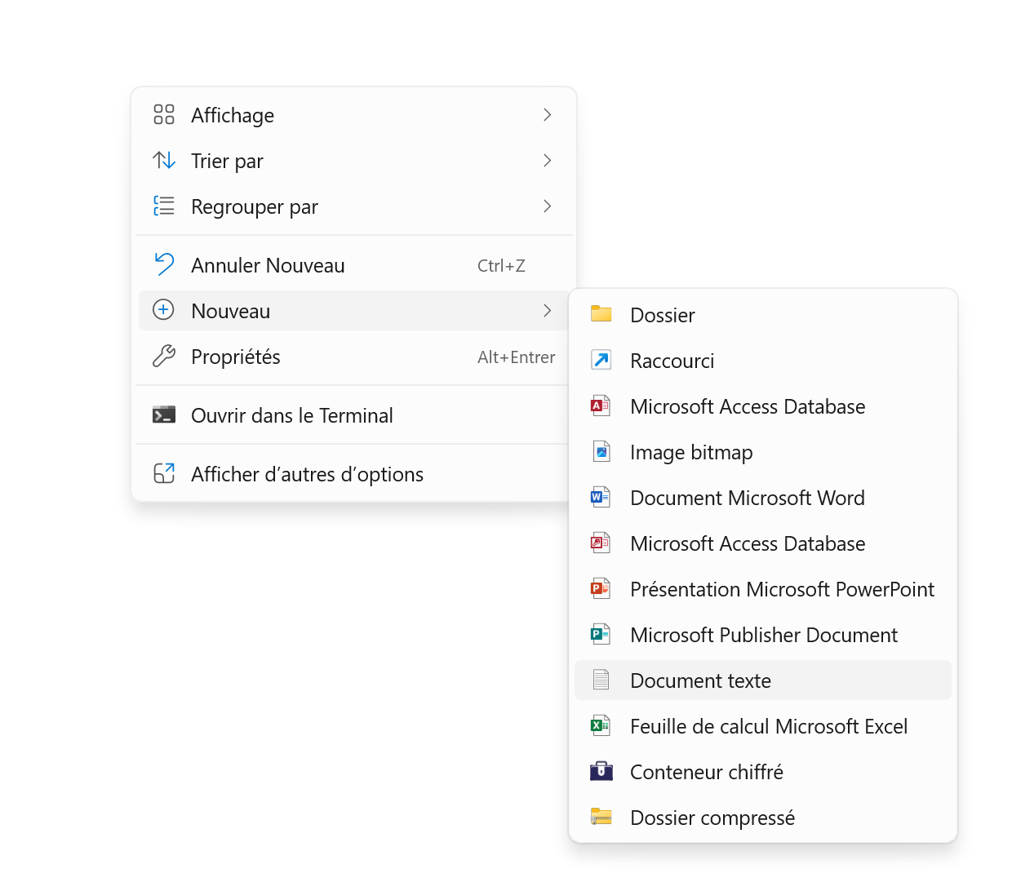
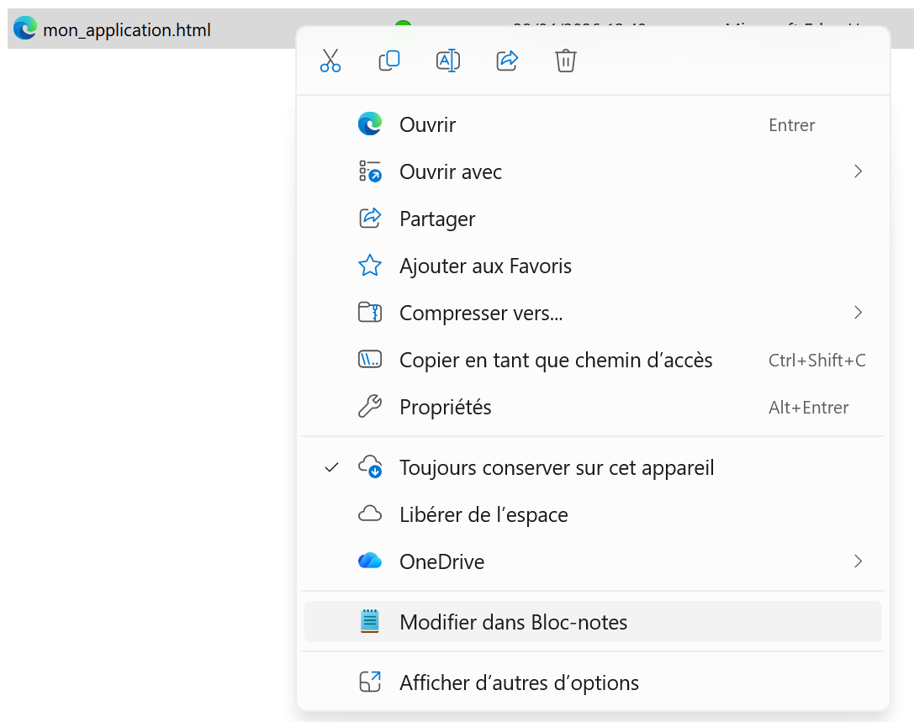
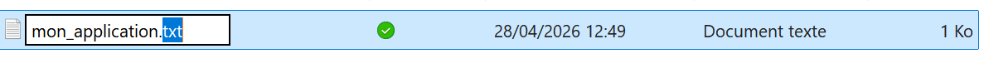
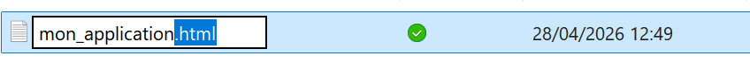
Comment entrer ce texte :
Le plus simple: créer un fichier texte, le renommer en html, y coller le code dans bloc note (notepad)

Slide 11




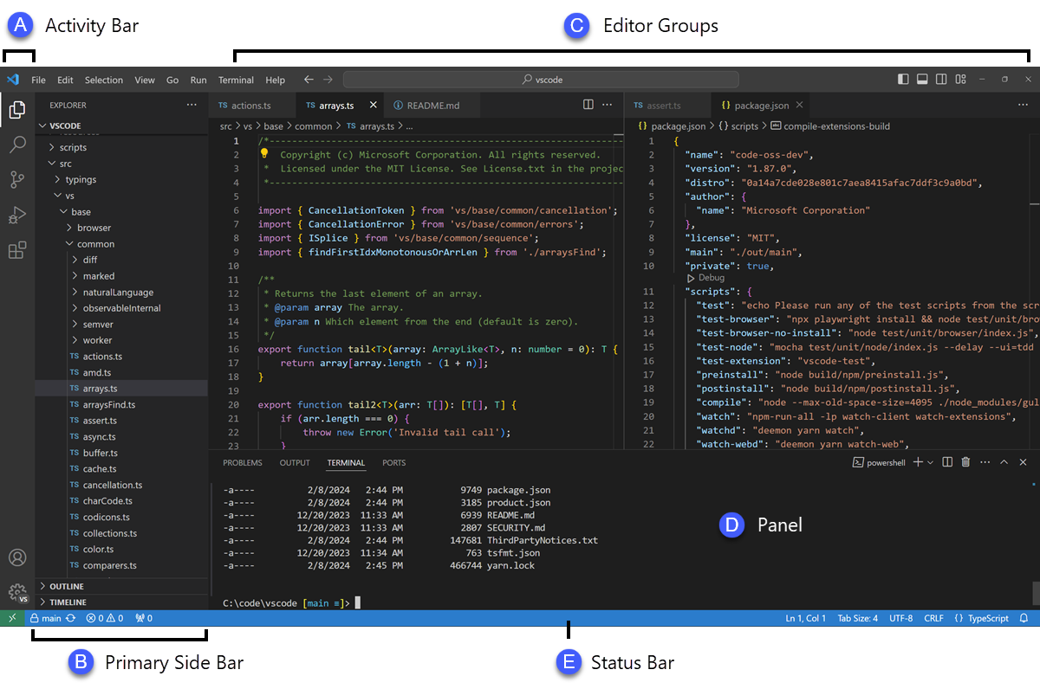

Comment entrer ce texte : les éditeurs avancés : codage, débogage, compilation, distribution
MS Visual studio code
(centre logiciel)
Visual studio
Notepad++
(centre logiciel)
MS Github
sur demande
Github Copilot
(sur demande)

Slide 12
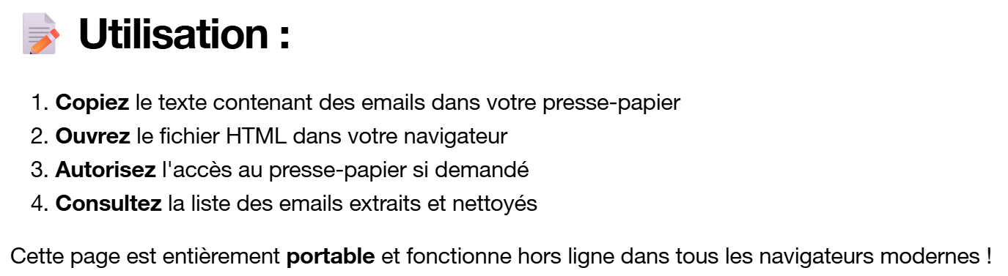
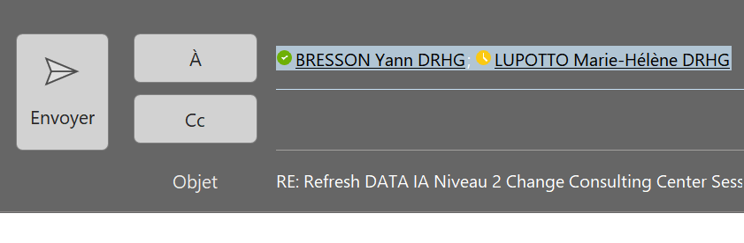
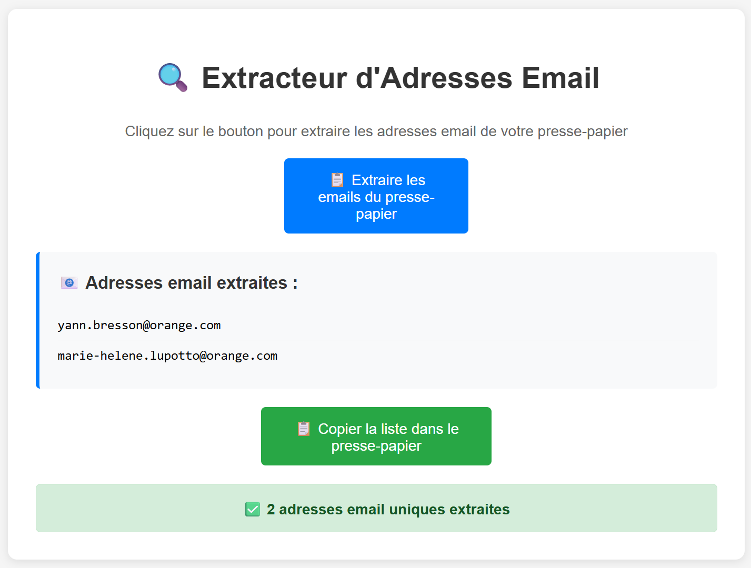

Plus avancé : fabriquer sa première app en html / js autoportant
Elle extrait les adresses mail des destinataires copiées depuis outlook.
1
Prompt testé avec Claude Sonnet 4:
Itération 1 :
“Prends le rôle d'un développeur spécialiste de codage dans des pages html
crée une page html transportable avec un programme qui se lance à l'ouverture de la page ce programme doit récupérer le contenu du presse papier.
Si ce contenu contient des adresses mails, il doit en extraire chacun des adresses emails et les afficher en l'un au dessus de l'autre dans la page.
Les adresses doivent être débarrassées de tous séparateurs et de tous identifiants.
Les adresses répétées doivent être retirées.
Termine par un message qui indique le nombre d'emails uniques extraits
Ajoute un bouton pour copier la liste d'email produite dans le presse-papiers.”
4
2
→ Copier le code dans un notepad et l’enregistrer en .txt.
Le renommer en .html
3

Slide 13
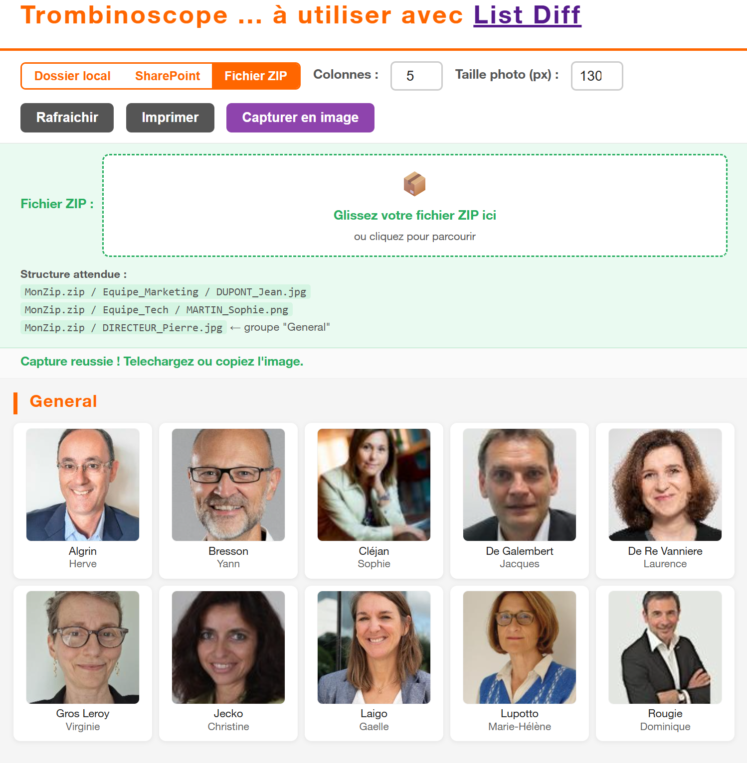
Trombinoscope / who’s who
Prompt initial (Claude 4.6): prends le rôle d'un spécialiste de JavaScript et crée un fichier html standalone qui fasse un trombinoscope: Le trombinoscope est un tableau avec les photos toutes de même taille et le nom en dessous de chacune. Le fichier contient des champs modifiables avec le nombre de lignes et le nombre de colonnes à utiliser pour le trombinoscope. à l'ouverture il demande ou est le répertoire à utiliser. Ensuite il ouvre une fenêtre ou trouver le répertoire. Attention le répertoire peut être sur un disque local mais aussi un chemin de SharePoint teams. Le répertoire contient des fichiers d'image nommés NOM_PRENOM qui sont répartis en sous répertoires d'équipe. les titres utiliseront uniquement les couleurs noir, gris et orange (#FF6600) et la police Helvetica 55 Roman. Les images sont prises dans les répertoires. Le fichier doit obligatoirement fonctionner sur MICROSOFT EDGE. les noms ne doivent pas apparaitre en gras et les éléments de trombinoscope doivent être trié par ordre alphabétique. Laisse les noms en minuscule ou majuscule comme dans les fichiers et réduis les intervalles entre photos et entre les lignes. Inclue le prompt complet pour faire ce fichier dans les commentaires du javascript.

Slide 14
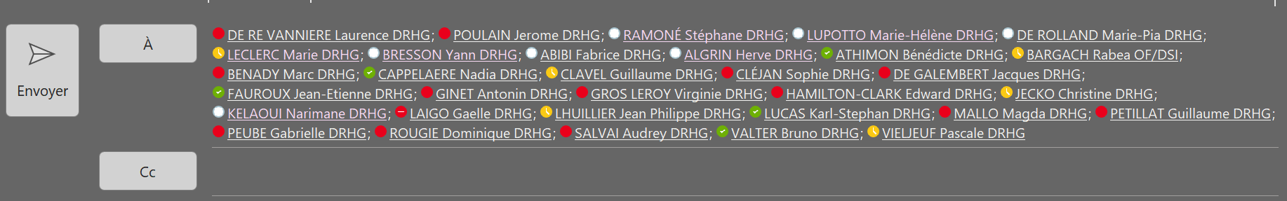
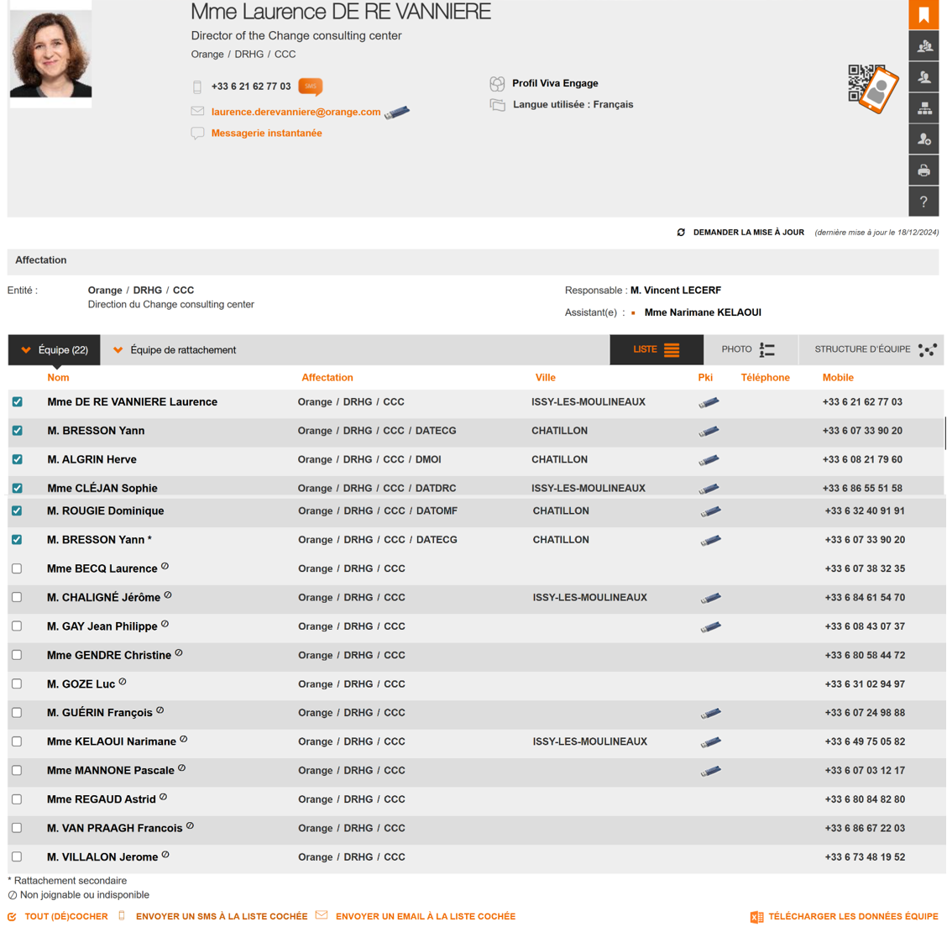
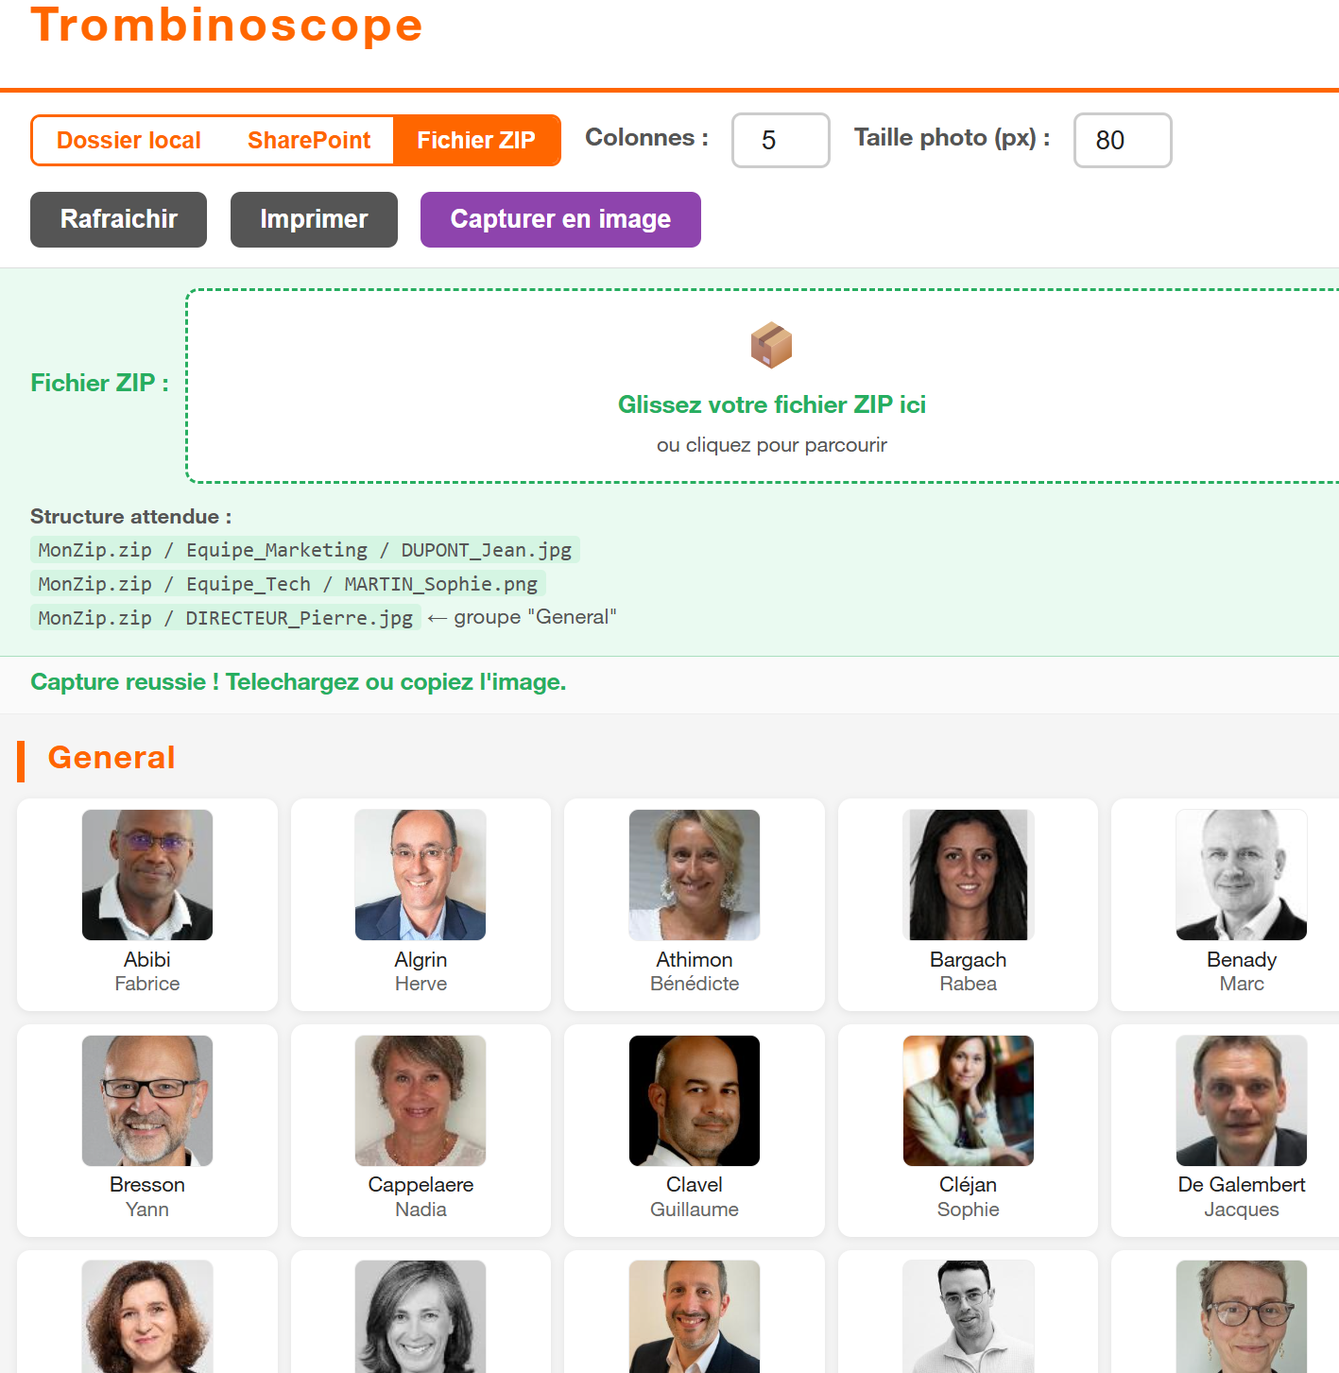
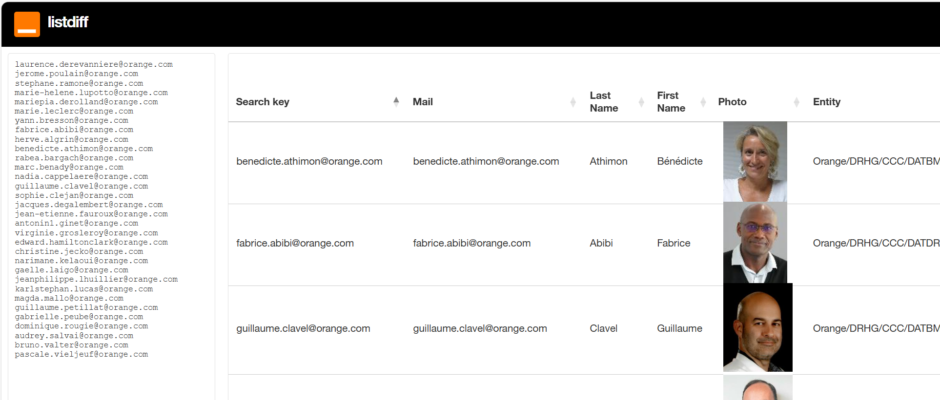
Partir de l’annuaire pour mettre en slide l’organigramme d’un board
3 – utiliser l’outil 3C TrombiTool
… attention il faut l’ouvrir dans l’application (EDGE) PAS dans Teams qui comme d’habitude ne donne pas la bonne expérience
Petite icone en haut à droite « ouvrez », choisir « ouvrir dans l’application » . Ensuite les boutons sont assez explicites
Sont inclus la possibilité de récupérer un répertoire sur PC ou un ZIP. La capture SharePoint TEAMS ne marche pas chez Orange.
Si le répertoire a des sous répertoires, ça crée des équipes les unes après les autres.
1 - Récupérer les informations dans l’onglet équipe dans l’annuaire https://annuaire-sec.sso.infra.ftgroup/
Exporter avec le bouton « télécharger les données de l’équipe »
OU sélectionner les bons noms et utiliser le bouton « Envoyer un email à la liste cochée », copier la colonne des emails. Récupérer la liste des destinataires du mail qui s’est ouvert en la copiant dans le champ « à » de l’email <CTRL A> <CTRL C>
2 - Ouvrir l’outil groupe LISTDIFF
https://listdiff.innov.intraorange
Coller la liste dans le cartouche à gauche
Appuyer sur « rechercher avec photo »
Puis Zip photos pour récupérer les photos

Slide 15
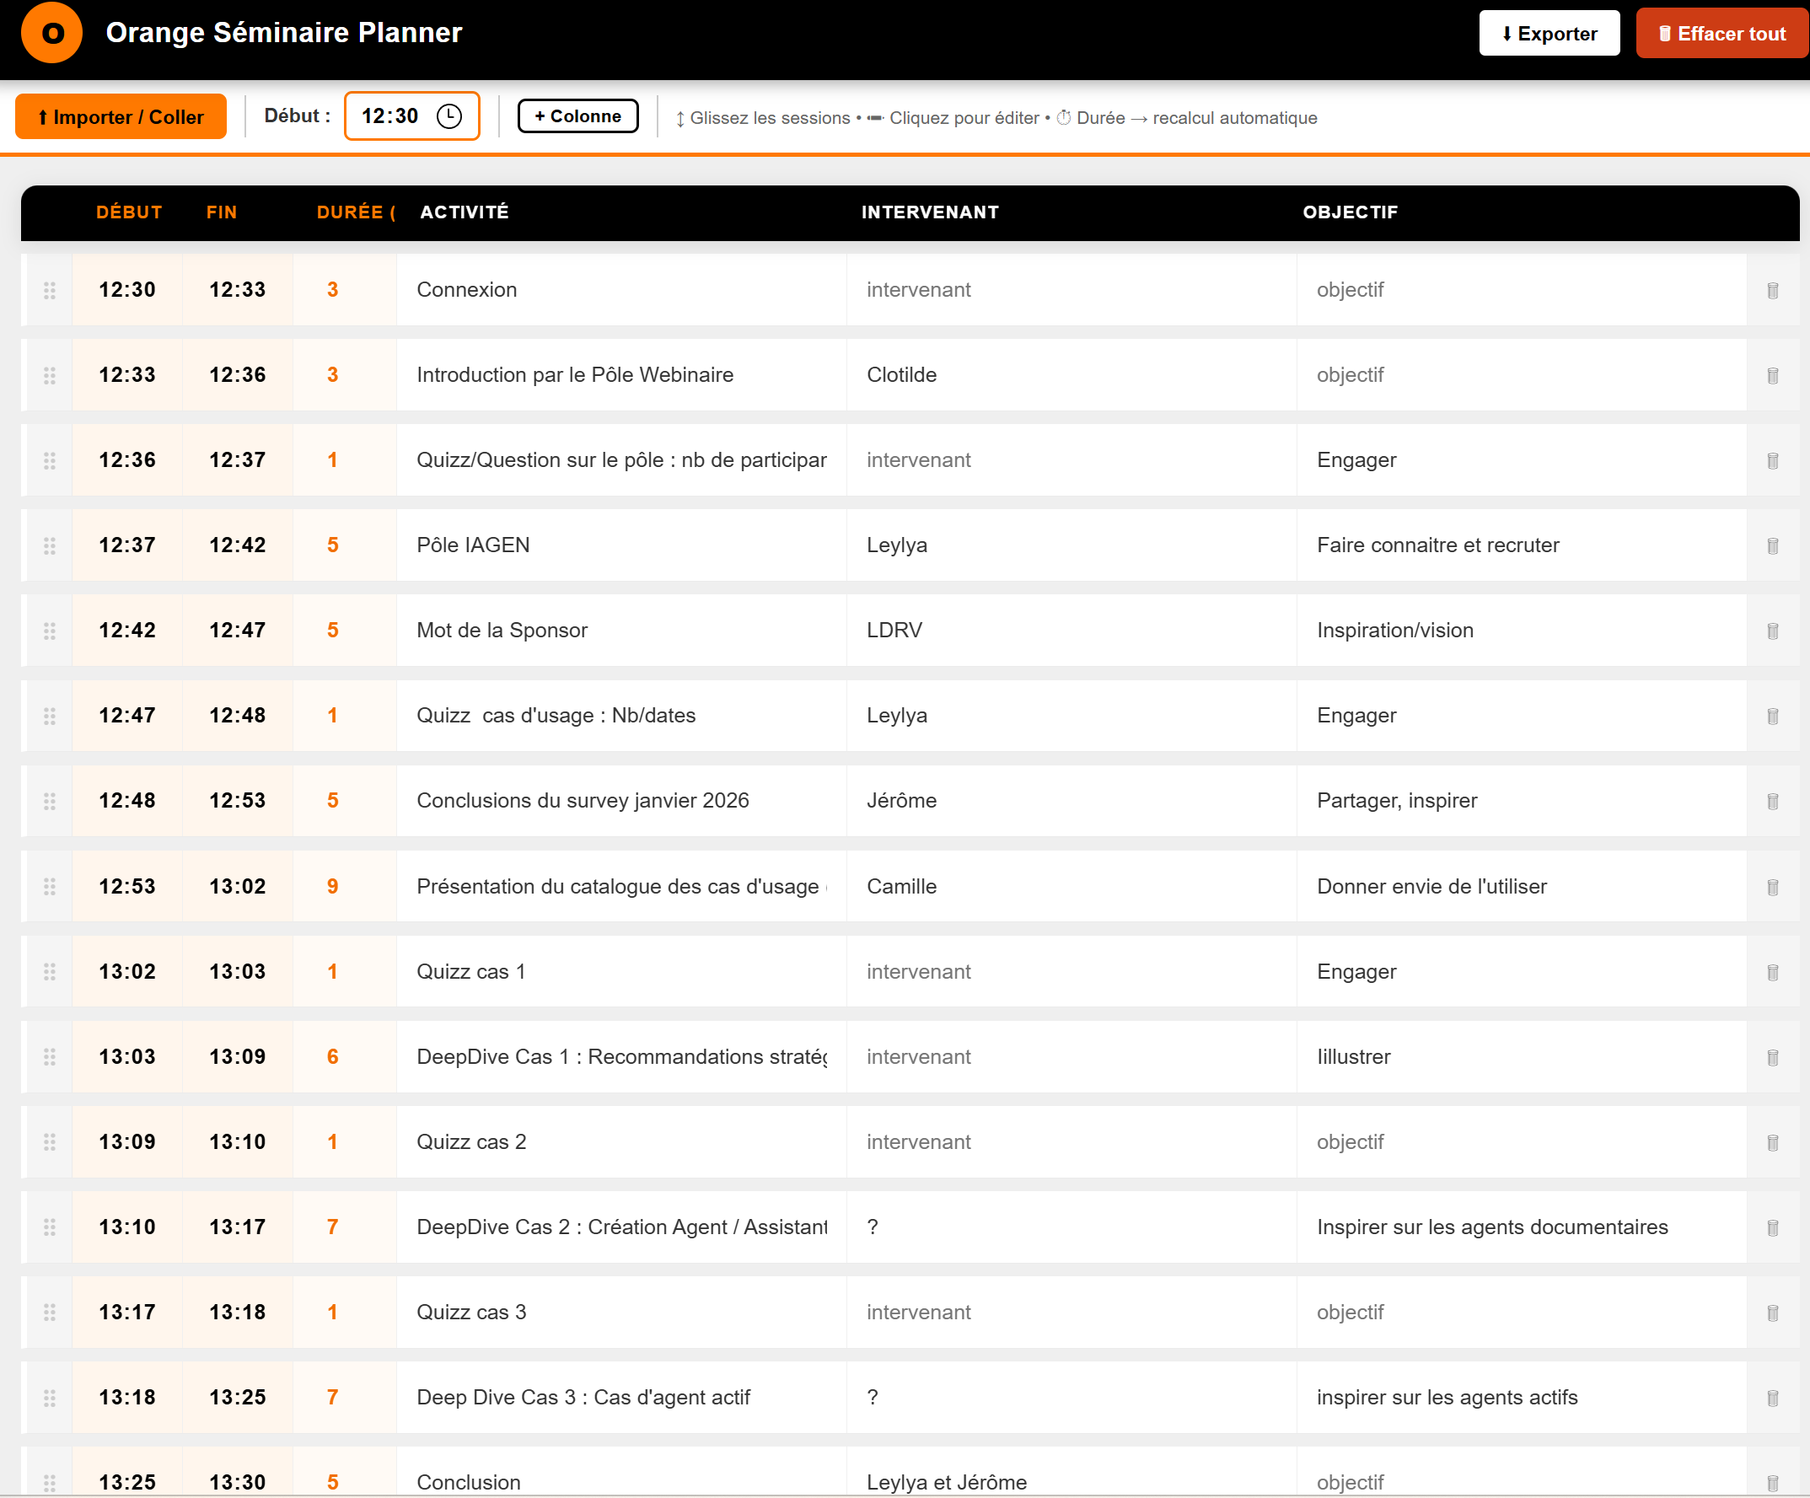
Seminar planner
(Claude 4.6)
Prompt initial: Réaliser un fichier HTML autoportant. Il doit utiliser les codes couleurs de la marque Orange : gris, blanc, noir, Orange#FF6600 et la police helvetica. Le fichier doit permettre d’importer ou de coller un tableau de données quel que soit le format Excel CSV, xml ou HTML Dans le cas de l’import d’une liste collée, un titre de colonne est demandé parmi les titres de colonnes déjà importées ou un nouveau. si une liste d’emails est collée, on s’efforcera d’extraire seulement l’email comme identifiant et le nom et le prénom comme colonnes
Le but du fichier est de réaliser un emploi du temps de séminaire sous forme d'une table claire. Le fichier recherche les colonnes Début ou Start, Fin ou End et Durée ou Duration Ensuite le fichier représente l'emploi du temps en reprenant à gauche ces informations et en ajoutant les autres colonnes importées.
Les entêtes de colonnes deviennent modifiables. on peut aussi ajouter des colonnes Les lignes peuvent être déplacées La durée peut être modifiée on peut ajouter des lignes entre deux autres Les heures de début et de fin se mettent à jour automatiquement en prenant en compte la ligne du dessus ainsi que la durée
Toutes les données sont vides à l’ouverture du fichier html Il y a un bouton d’effacement de données, les imports sont toujours des ajouts par rapport aux données existantes A la fin on peut exporter le résultat sous forme de fichier Excel, csv ou html

Slide 16
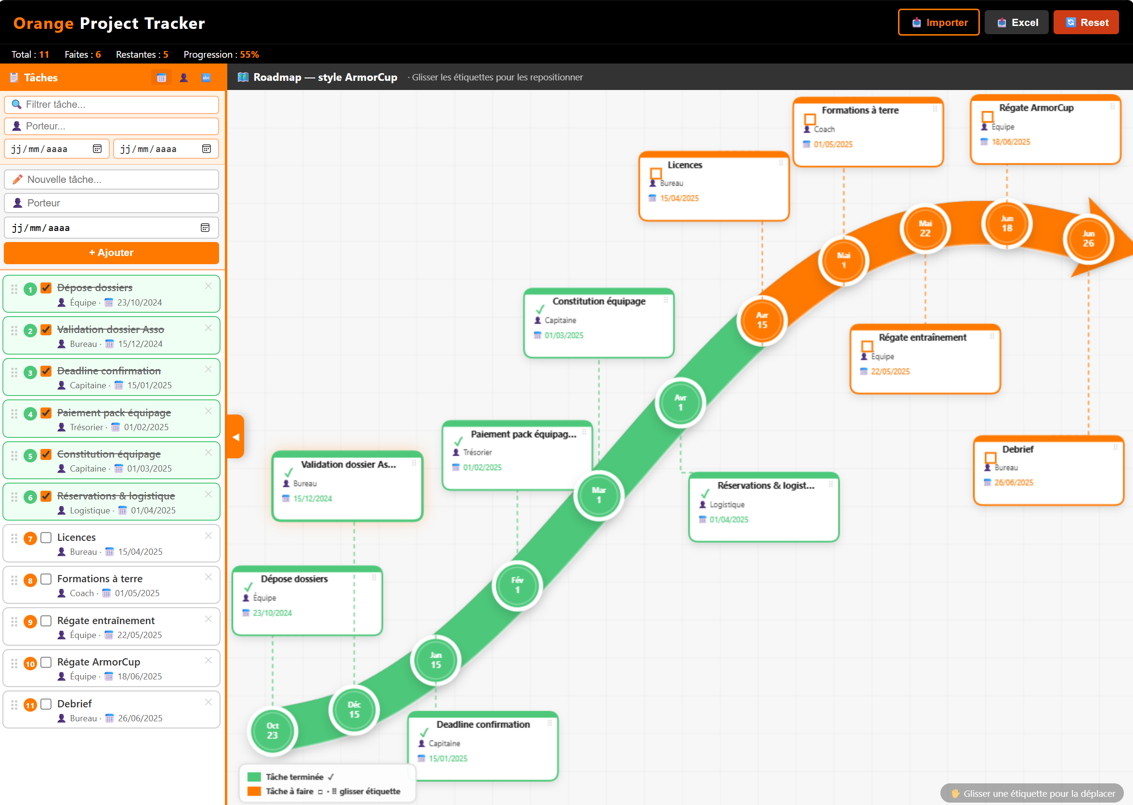
Project path tracker
Prompt initial(Claude 4.6): Prends le rôle d'un spécialiste de coding en javascript dans des html autoportants et propose un code pour fabriquer une représentation de checklist de tâche sur un projet. L'écran est divisé en deux et ce qui se passe sur l'un influence l'autre. A gauche les tâches avec une date cible et un porteur et une case à cocher. on peut ajouter une tâche, trier et filtrer par porteur, date, tâche
A droite une représentation sous forme de chemin sinueux avec des jalons avec taches et une tilde si c'est fait ou pas. Les tâches sont réparties à égales distances les unes des autres.
il y a un bouton pour remettre à zéro on peut importer et exporter en Excel ou en collant
Imagine une forme originale avec des couleurs de la marque Orange. Propose toujours le code complet à coller

Slide 17
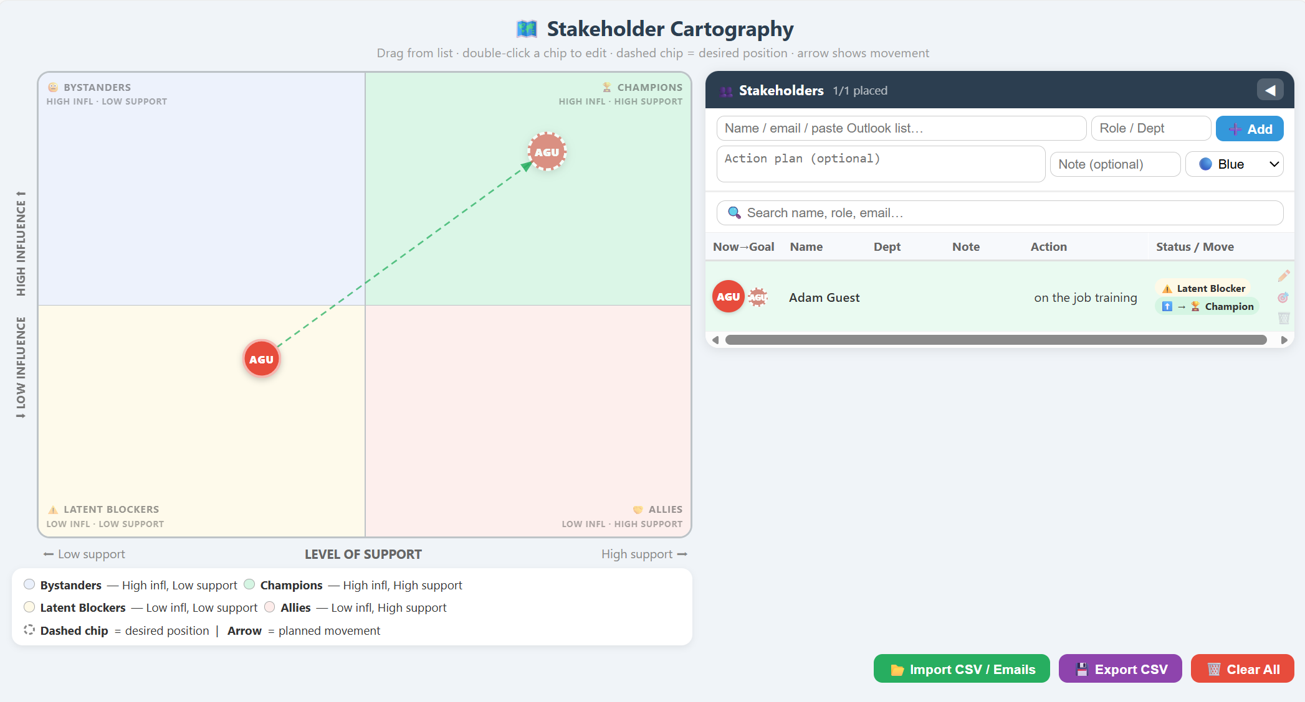
Stakeholder Map « cartographie des alliés »
Prompt initial + improvements (Claude 4.6):
Take the role of an expert in change management consulting and JavaScript, and prepare a standalone HTML file that allows me to create a cartography of my project allies within the organization on the fly. I want to be able to place drag-and-drop people along two axes: influence and level of support for my project.
Allow names to be dragged and dropped freely across the entire surface, meaning close to the center or near the edges, like on a map. Each person would have coordinates X and Y.
Export should be in CSV (";") or Excel, not in JSON.
Import should be in Excel, CSV, or just a list of names.
Persons' attributes should also include a field "Action" for writing the action plan to improve support.
Champions and allies should be on the right, not on the left side.
High influence should be at the top, not at the bottom.
There should be a chart on the right third of the screen with all persons and their fields. Persons should be droppable onto the map, and those already dropped would have a specific background color.
Latent blockers should be at the bottom.
If emails are pasted/imported, the first name and last name should be extracted as person identity with proper capitalization (first letter uppercase). An email field should be added.
All field names should be editable on the right.
All persons' attributes, including identity, should be editable on the right screen.
Identifiers should not overlap on the map.
Show notes and action plans on the right pane.
When double-clicking on a name on the map, a box opens where data is available, and the action plan can be written.
It should be possible to import lists of emails copied from Outlook, separated by commas or semicolons.
No need for the upper line above the map; replace it with the possibility to add names to the stakeholders list.

Slide 18
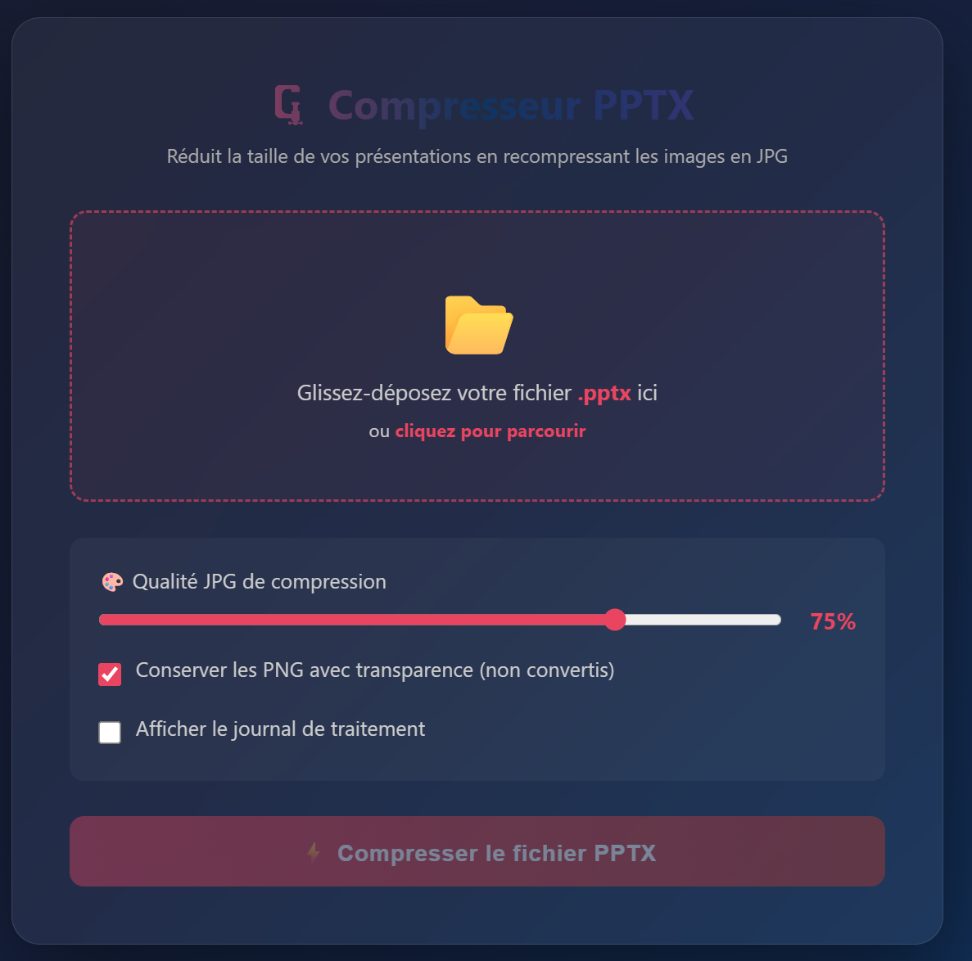
Compresseur pptx : réduit la taille des fichiers
Prompt initial (Claude 4.6):
prends le rôle d'un spécialiste de javascript et construis un html autoportant qui permet de choisir un fichier pptx et de réduire sa taille en copiant chaque image pour la coller en jpg. propose le code complet.
⚠️ Limitations connues
Les images EMF/WMF (vectorielles Windows) ne sont pas traitées
La transparence complexe peut être perdue si l'option est désactivée
Les très gros fichiers peuvent être lents à traiter côté navigateu

Slide 19
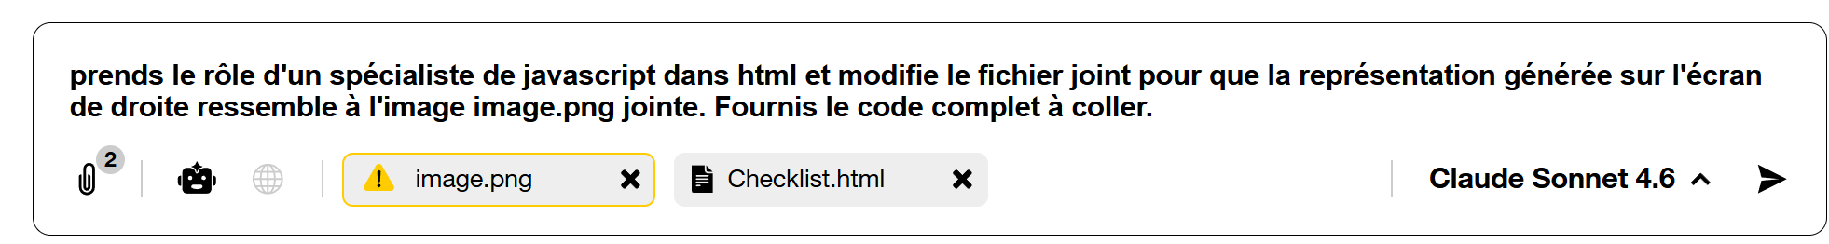
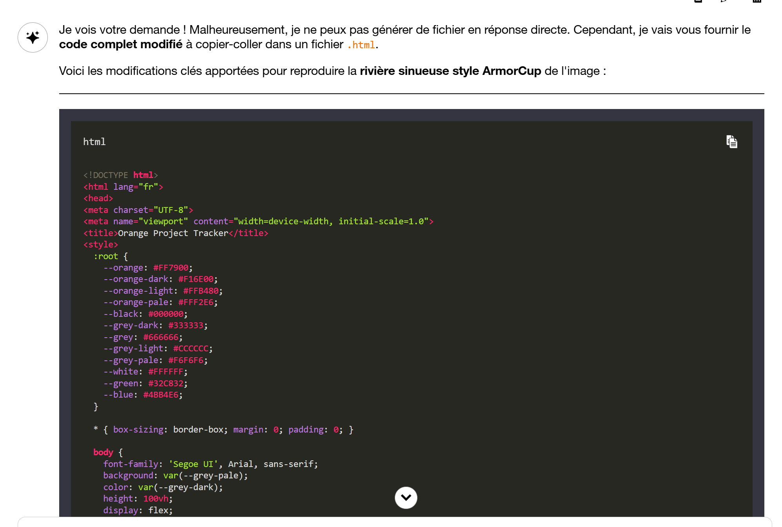
On peut aussi modifier le code a posteriori
→ Ajouter des boutons,
Changer l’interface, etc.

Slide 20
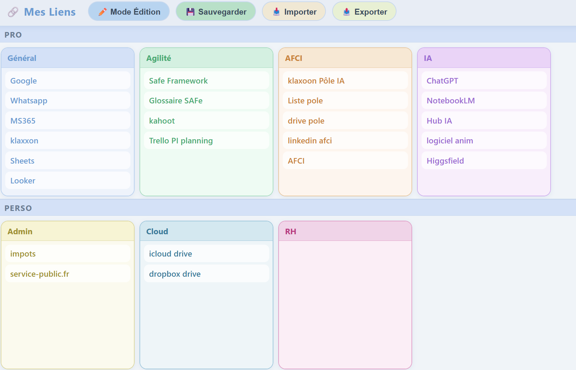
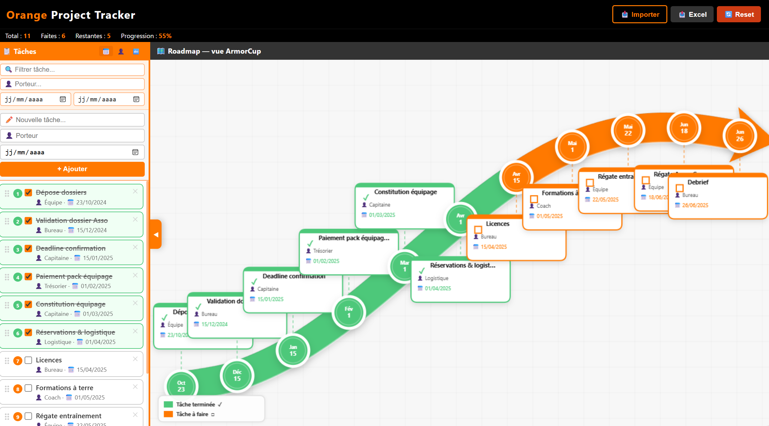
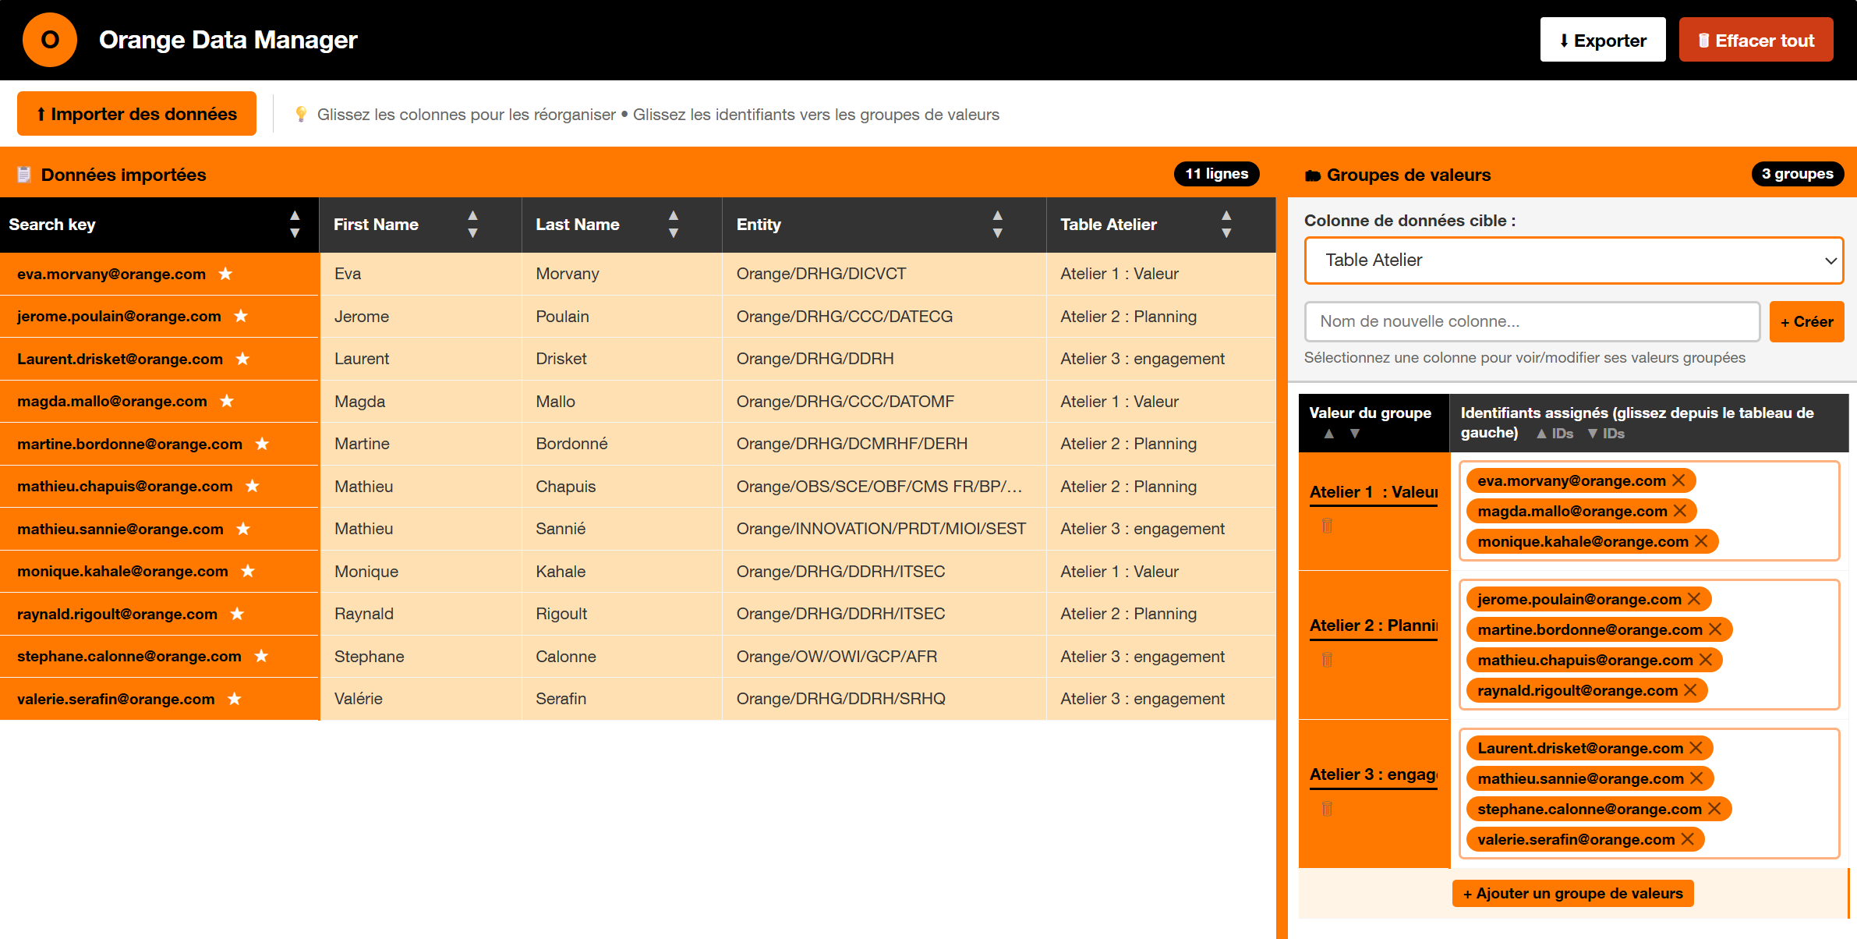
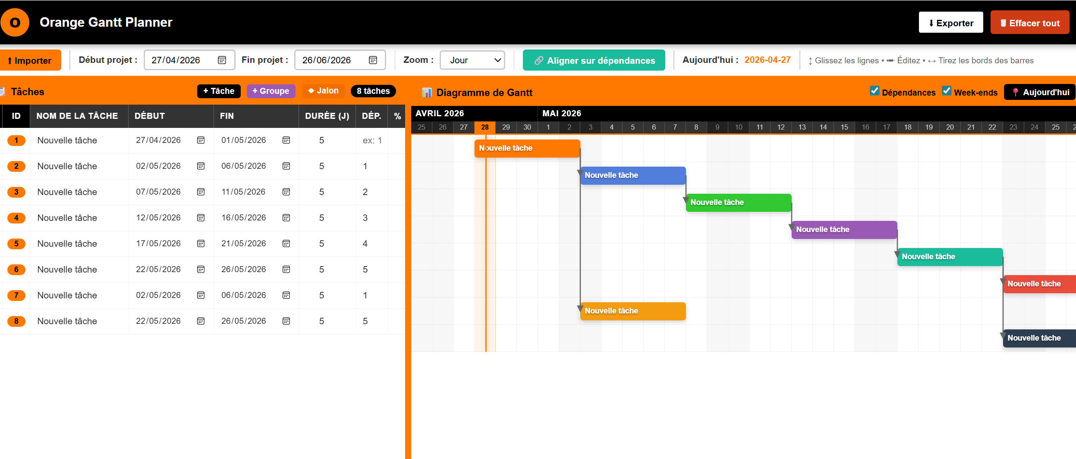
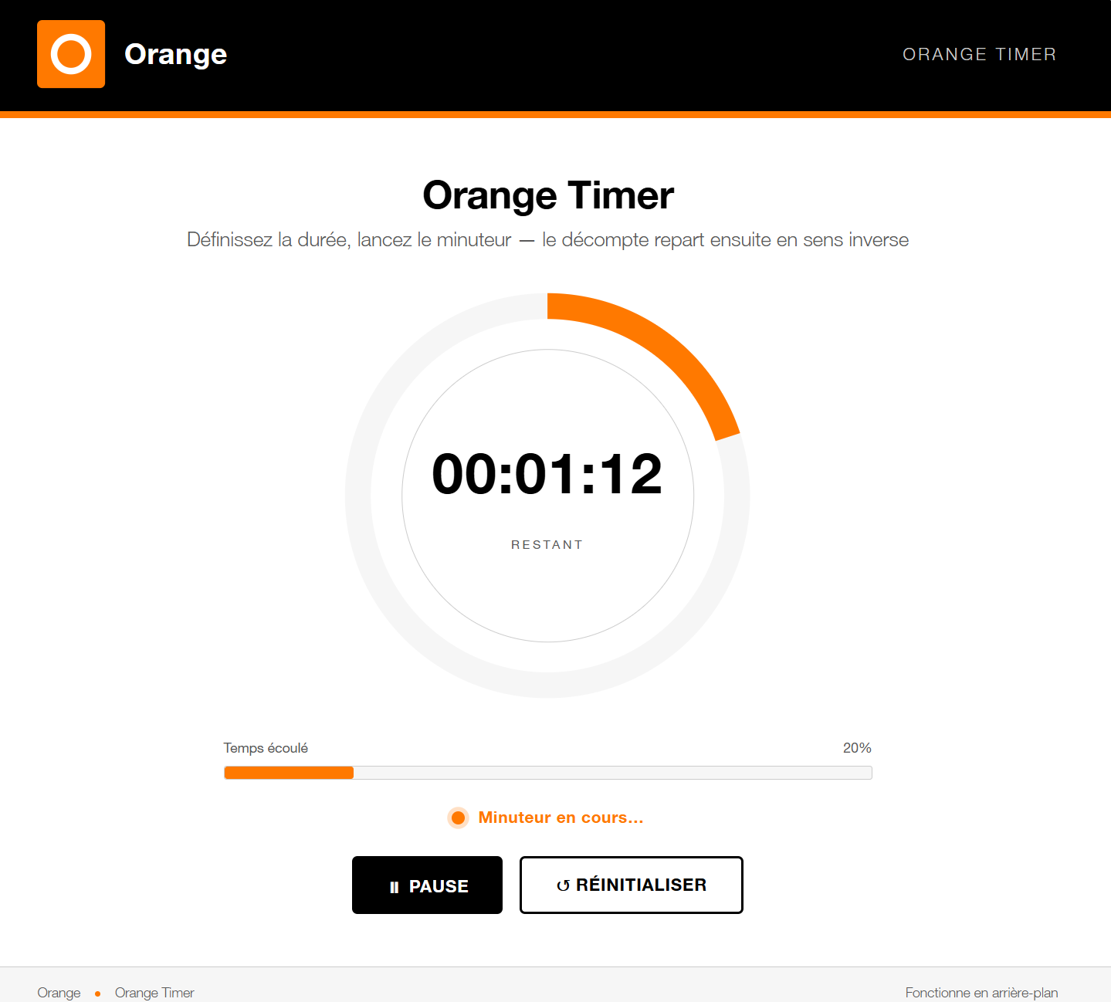
Quelques apps pour use case CONSULTANT
→ Répertoire vibe

Slide 21













La production v1 click droit, enr. sous

Slide 22
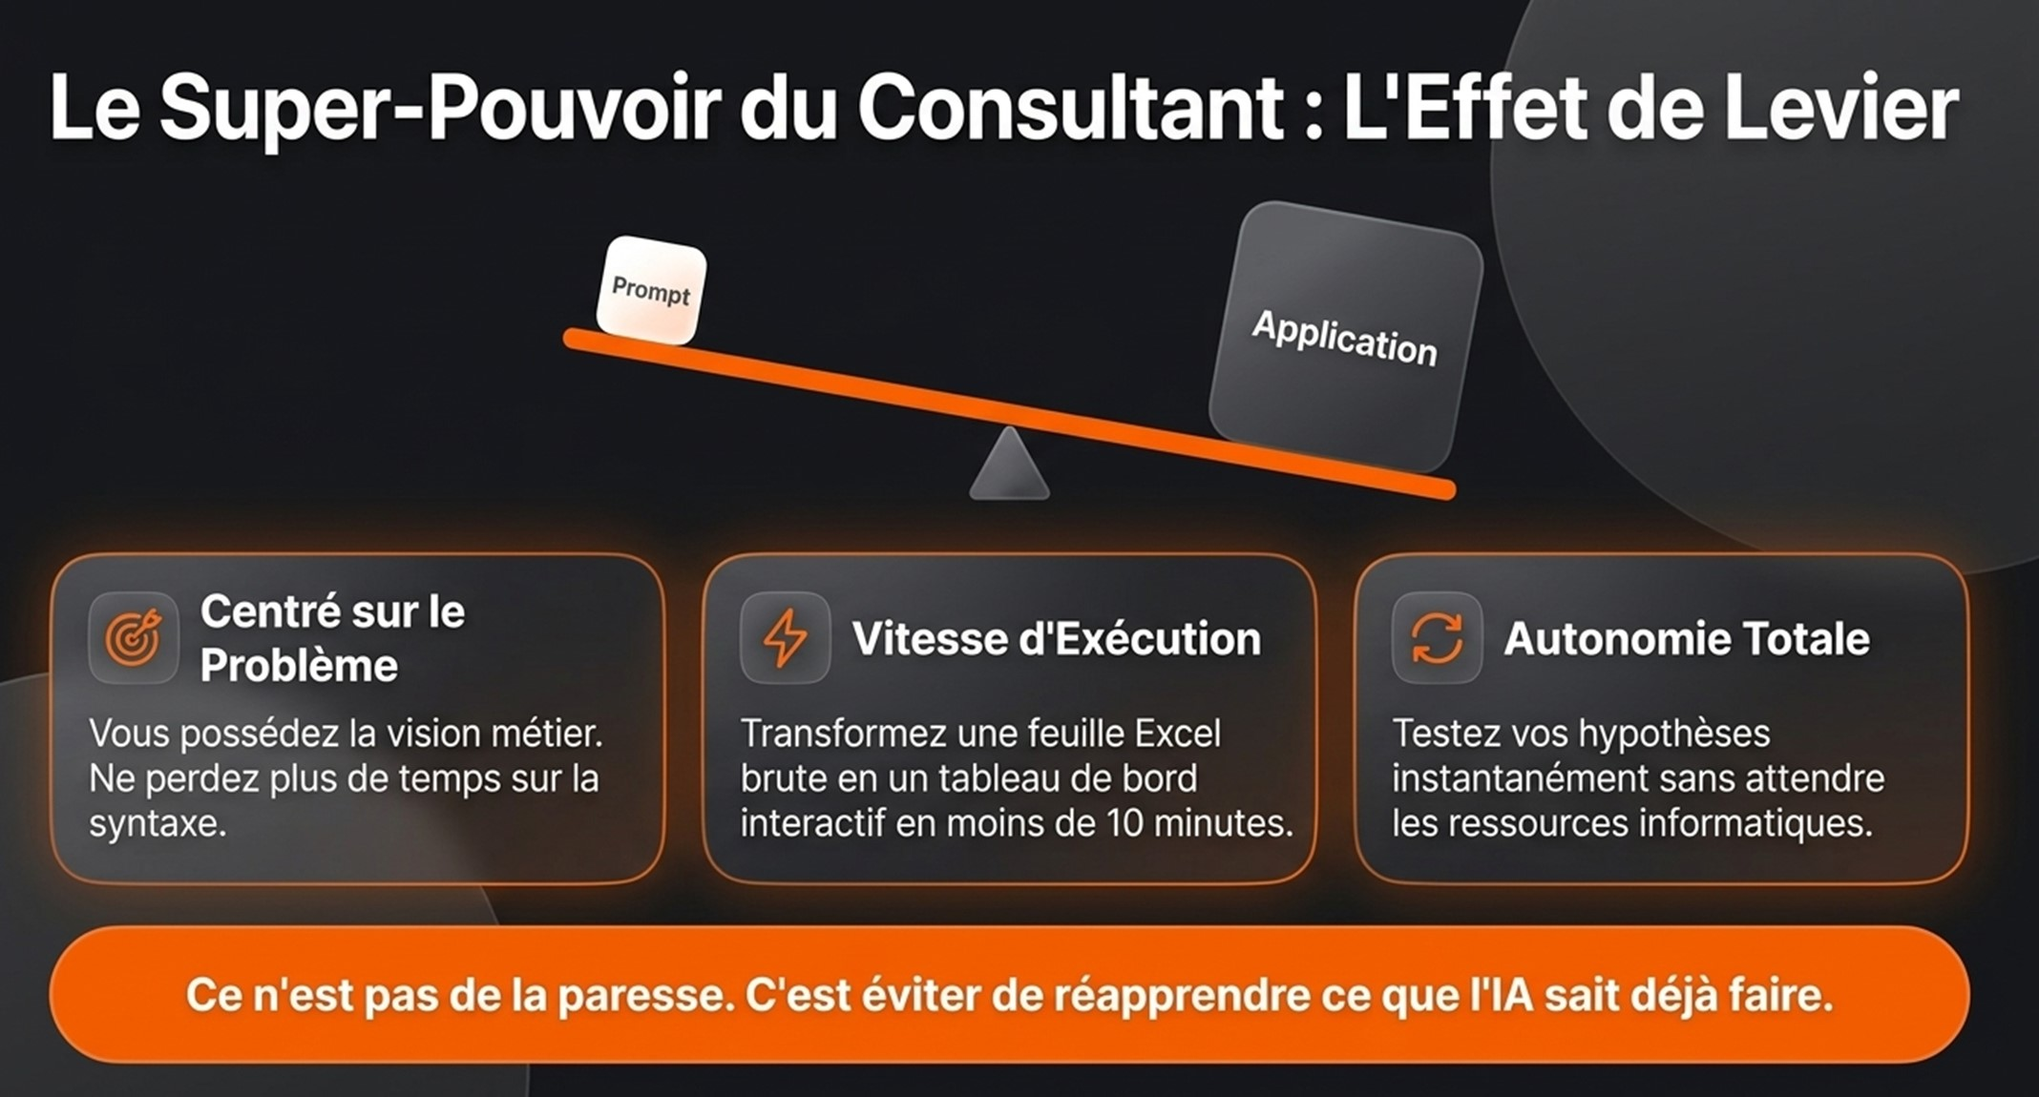

Slide 23
Aller plus loin
Se lancer sur ses usecases perso: ça ne mord pas.
Fabriquer un site web complet en suivant Claude
Fabriquer un site élaboré dans Claude cowork: Un agent coordonne plusieurs agents avec des rôles spécifiques dans un workflow de projet / agile
Fabriquer une application pour smartphone

Slide 24


